Slide 1
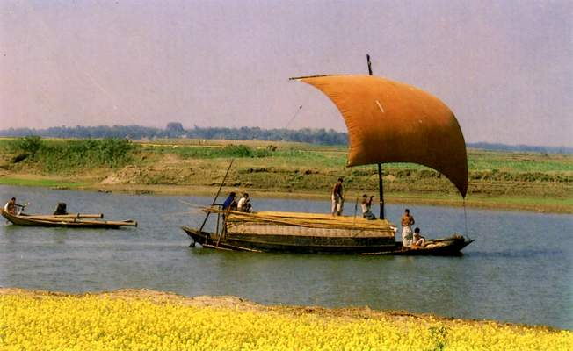
আজকের ক্লাস সবাইকে স্বাগতম

Slide 2
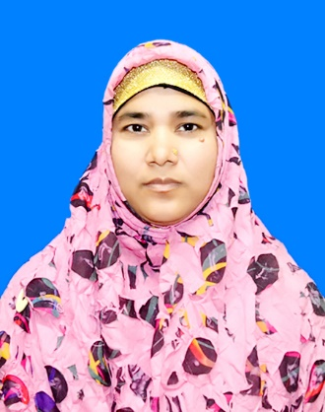
পরিচিতি
শ্রেণিঃ অষ্টম
বিষয়ঃ সাহিত্য কণিকা
অধ্যায়ঃ কবিতা
তারিখঃ
সময়ঃ ৫০ মিনিট
নার্গিস খাতুন
সহকারি শিক্ষক (আইসিটি)
পোরজনা এম, এন উচ্চ বিদ্যালয়, শাহজাদপুর, সিরাজগঞ্জ।
nargiskhatunm1979@gmail.com

Slide 3
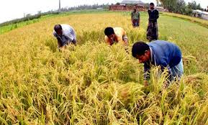
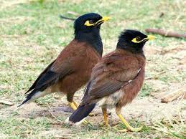
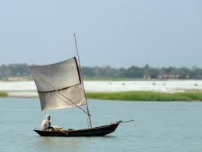
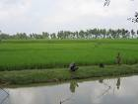
চিত্রগুলো লক্ষ্য কর

Slide 4
আজকের পাঠ-
আবার আসিব ফিরে

Slide 5
এই পাঠ শেষে শিক্ষার্থীরা…
১। কবির পরিচয় দিতে পারবে;
২। শুদ্ধভাবে কবিতাটি আবৃতি করতে পারবে;
৩। গ্রামবাংলার প্রাকৃতিক সৌন্দর্যের বর্ণনা করতে পারবে;
৪। কবিতাটির মুলভাব বিশ্লেষণ করতে পারবে।

Slide 6
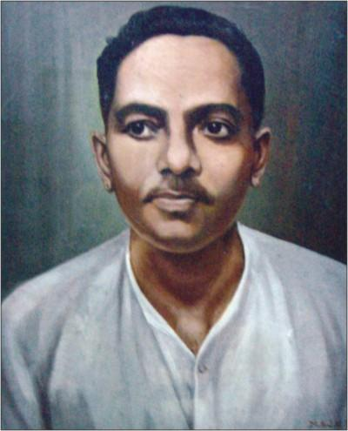
কবি পরিচিতি
মৃত্যুঃ ১৯৫৪ সালে ট্রাম দুর্ঘটনায় মৃত্যুবরণ করেন।
জন্মঃ ১৯৯৯ সালে বরিশাল জেলায়
জীবনানন্দ দাশ
উল্লেখযোগ্য কাব্যগ্রন্থঃ রুপসী বাংলা, বনলতা সেন, ধূসর পাণ্ডুলিপি, ঝরা পালক, সাতটি তারার তিমির, মহাপৃথিবী।
পেশাঃ অধ্যাপনা
শিক্ষাঃ কলকাতা বিশ্ববিদ্যালয় থেকে ইংরেজি সাহিত্যে এম, এ পাশ করেন।

Slide 7
আদর্শ পাঠ-
পৃষ্ঠা -১১৩

Slide 8
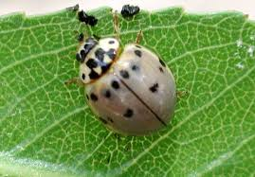
শব্দার্থ
ঘুঙুর
নূপুর
শঙ্খচিল
একধরনের সাদা চিল
সুদর্শন
একধরনের গুবরে পোকা
ডিঙা
ছোট নৌকা

Slide 9
এসো কবিতাটি শুনি

Slide 10
সরব পাঠ-
পৃষ্ঠা-১১৩

Slide 11
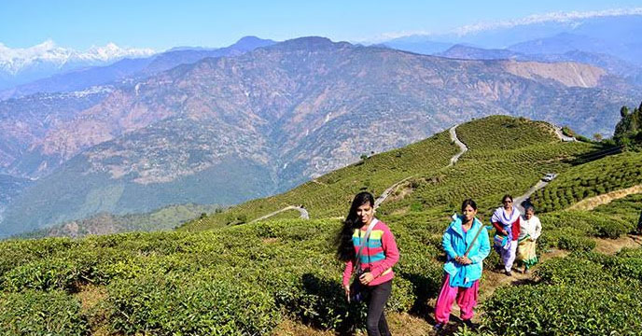
বাংলার প্রাকৃতিক সৌন্দর্য

Slide 12
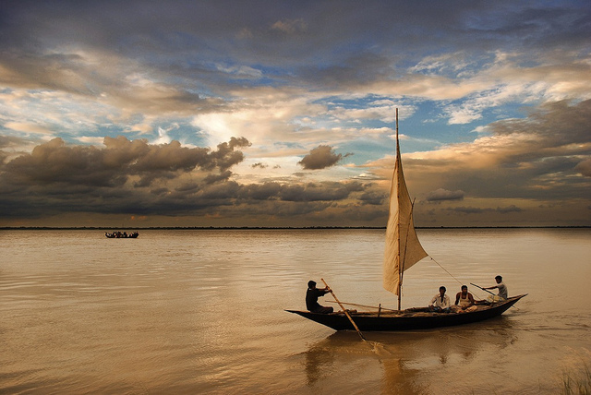
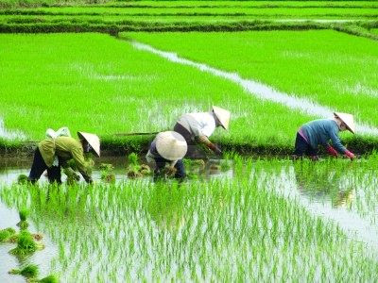
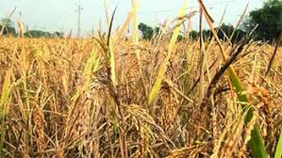
নদী ও ফসলের মাঠ

Slide 13
জোড়ায় কাজ-
কবি আবার বাংলায় ফিরে আসতে চান কেন? ব্যাখ্যা কর।

Slide 14
দলীয় কাজ-
‘আবার আসিব ফিরে’ কবিতা অনুসরণে বাংলাদেশের প্রকৃতি ও জীবনের পরিচয় দাও।

Slide 15
মূল্যায়ণ-
আবার চেষ্টা কর
উত্তর সঠিক হয়েছে
১। কবি জীবনানন্দ দাশের জন্ম কত সালে?
ক) ১৮৯৬সালে
খ)১৮৯৭ সালে
গ) ১৮৯৮ সালে
ঘ) ১৮৯৯সালে
২ । ধানসিঁড়ি কিসের নাম?
ক) গ্রামের নাম
খ) নদীর নাম
গ) ধানের নাম
ঘ) শহরের নাম

Slide 16
আবার চেষ্টা কর
উত্তর সঠিক হয়েছে
৩। আবার আসিব ফিরে কবিতাটি কবির কোন কাব্যগ্রন্থথেকে নেয়া হয়েছে?
খ) বনলতা সেন
ক) ঝরাপালক
গ) রূপসী বাংলা
ঘ) ধূসর পান্ডুলিপি
৪। রূপসার জল দেখতে কেমন?
খ) টলটলে
ক) সাদা
গ) কালো
ঘ) ঘোলা

Slide 17
বাড়ির কাজ-
‘আবার আসিব ফিরে’ কবিতায় নিজ দেশের প্রতি কবির যে ভালবাসা প্রকাশ পেয়েছে তা খাতায় লিখে আনবে।

Slide 18
ধন্যবাদ

